Slide 1
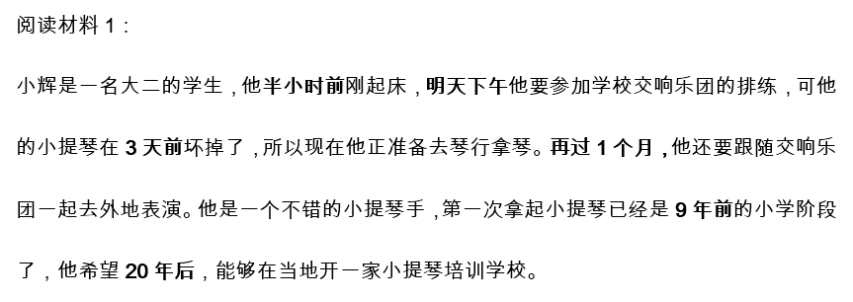

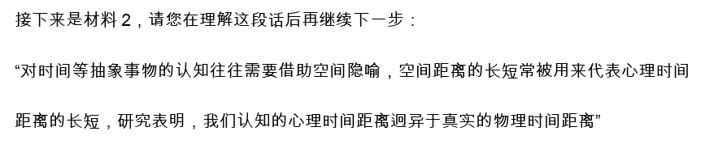
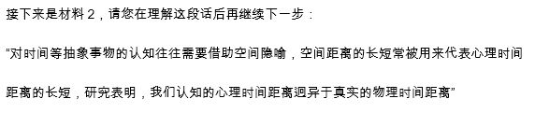

Slide 2
第一次拿起小提琴
开小提琴培训学校
小提琴坏掉
去拿小提琴
外地表演
起床
排练
9年前
3天前
半小时前
现在
明天下午
三个月后
20年后

Slide 3
第一次拿起小提琴
开小提琴培训学校
小提琴坏掉
去拿小提琴
外地表演
起床
排练
9年前
3天前
半小时前
现在
明天下午
三个月后
20年后
D1
D2

Slide 4
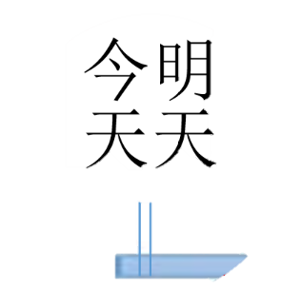
1年后
无穷远
今天
明天
∞
D=心理距离
时间点

Slide 5
今天
明天
∞

Slide 6
昨天
∞
今天

Slide 7
Tomorrow
Today
∞

Slide 8
Yesterday
Today
∞

Slide 9





